Slide 1
Face Recognition based Access Management Entrance System
얼굴 인식 기반 접근 관리 출입 시스템
FRAMES
발표자 : 유영균
Notes:
http://minheeblog.tistory.com/category/PPT

Slide 2
CONTENTS
01 02 03 04 05
소개
목표
4 가지 시나리오
전반적 시스템
개발 계획
- 배경
- 필요성
출입 가능
출입 불가능
인식 불가능
시공간 분석 시나리오
시스템 구성도
웹 컨셉 디자인
개발 환경
개발 방법
업무 분담
수행 일정
GitHub
기술 참고 문헌
FRAMES
Notes:
http://minheeblog.tistory.com/category/PPT

Slide 3
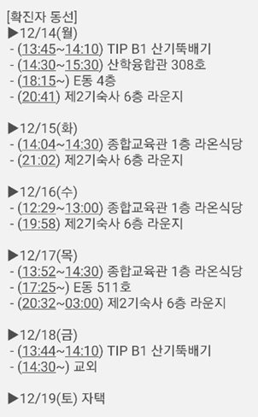
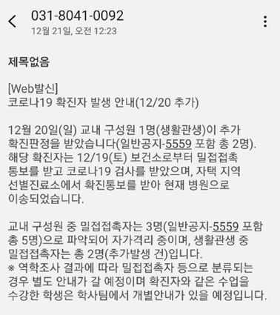
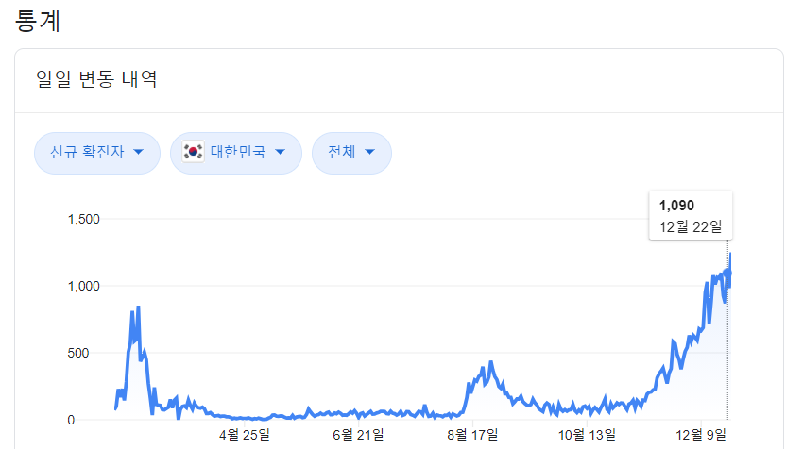
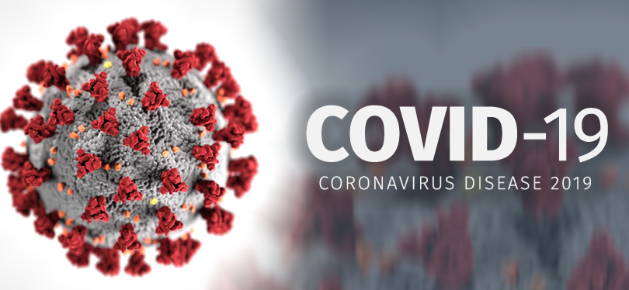

소개 (1/4)
Pandemic Disease Infection
FRAMES (Face Recognition based Access Management Entrance System)
Notes:
http://minheeblog.tistory.com/category/PPT

Slide 4
소개 (2/4)
일일 확진자
FRAMES (Face Recognition based Access Management Entrance System)
Notes:
http://minheeblog.tistory.com/category/PPT

Slide 5
소개 (3/4)
교내 확진자 문자
FRAMES (Face Recognition based Access Management Entrance System)
Notes:
http://minheeblog.tistory.com/category/PPT

Slide 6
소개 (4/4)
교내 확진자 동선 및 시간
FRAMES (Face Recognition based Access Management Entrance System)
Notes:
http://minheeblog.tistory.com/category/PPT

Slide 7
필요성(1/1)
교내 컨트롤 타워 구축의 필요성
FRAMES (Face Recognition based Access Management Entrance System)
Notes:
http://minheeblog.tistory.com/category/PPT

Slide 8





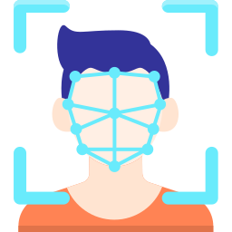





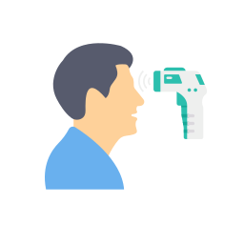
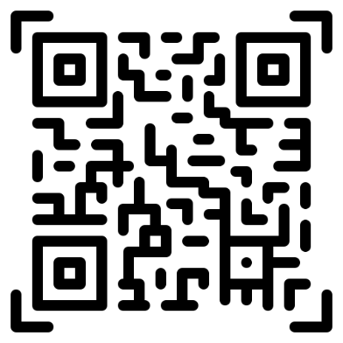


공통 (1/3)
유저가 입장을 시도합니다.
FRAMES (Face Recognition based Access Management Entrance System)
Notes:
http://minheeblog.tistory.com/category/PPT

Slide 9
공통 (2/3)
유저는 정면의 카메라를 응시합니다.
FRAMES (Face Recognition based Access Management Entrance System)
Notes:
http://minheeblog.tistory.com/category/PPT

Slide 10
공통(3/3)
카메라로 얼굴의 특징점을 추출하고 열화상 카메라로 측정한 온도를 서버로
전송합니다. 마스크를 꼈을 경우 탈의를 요청합니다.
FRAMES (Face Recognition based Access Management Entrance System)
Notes:
http://minheeblog.tistory.com/category/PPT

Slide 11
시나리오1 (1/5)
서버에서는 받은 특징값을 얼굴 인식 모델에 적용해서 결과를 DB의 유저 정보와 비교합니다.
FRAMES (Face Recognition based Access Management Entrance System)
Notes:
http://minheeblog.tistory.com/category/PPT

Slide 12
시나리오1 (2/5)
얼굴 인식에 성공했고, 체온이 정상인 경우 입니다.
FRAMES (Face Recognition based Access Management Entrance System)
Notes:
http://minheeblog.tistory.com/category/PPT

Slide 13
시나리오1 (3/5)
출입이 허용되었음을 체온과 함께 로그로 저장합니다.
FRAMES (Face Recognition based Access Management Entrance System)
Notes:
http://minheeblog.tistory.com/category/PPT

Slide 14
시나리오1 (4/5)
추후 관리자 웹에서 로그와 다양한 정보를 확인할 수 있습니다.
FRAMES (Face Recognition based Access Management Entrance System)
Notes:
http://minheeblog.tistory.com/category/PPT

Slide 15
시나리오1 (5/5)
유저는 이제 출입할 수 있습니다.
FRAMES (Face Recognition based Access Management Entrance System)
Notes:
http://minheeblog.tistory.com/category/PPT

Slide 16
시나리오2 (1/3)
등록되지 않은 사용자이거나 정상 체온이 아닌 경우입니다.
FRAMES (Face Recognition based Access Management Entrance System)
Notes:
http://minheeblog.tistory.com/category/PPT

Slide 17
시나리오2 (2/3)
출입이 거부되었음을 체온과 함께 로그에 저장합니다.
FRAMES (Face Recognition based Access Management Entrance System)
Notes:
http://minheeblog.tistory.com/category/PPT

Slide 18
시나리오2 (3/3)
유저는 출입할 수 없습니다.
FRAMES (Face Recognition based Access Management Entrance System)
Notes:
http://minheeblog.tistory.com/category/PPT

Slide 19
시나리오3 (1/6)
정상 체온이지만 얼굴 인식에 실패한 경우입니다.
FRAMES (Face Recognition based Access Management Entrance System)
Notes:
http://minheeblog.tistory.com/category/PPT

Slide 20
시나리오3 (2/6)
출입이 거부되었음을 체온과 함께 로그에 저장합니다.
FRAMES (Face Recognition based Access Management Entrance System)
Notes:
http://minheeblog.tistory.com/category/PPT

Slide 21
시나리오3 (3/6)
등록된 유저인 경우, QR코드를 스캔하여 웹에 간단한 신상 정보를 입력한다
FRAMES (Face Recognition based Access Management Entrance System)
Notes:
http://minheeblog.tistory.com/category/PPT

Slide 22
시나리오3 (4/6)
새로운 사진이 등록된 경우 업데이트하고,
출입이 허용되었음을 체온과 함께 로그로 저장합니다.
FRAMES (Face Recognition based Access Management Entrance System)
Notes:
http://minheeblog.tistory.com/category/PPT

Slide 23
시나리오3 (5/6)
추후 관리자 웹에서 로그와 다양한 정보를 확인할 수 있습니다.
FRAMES (Face Recognition based Access Management Entrance System)
Notes:
http://minheeblog.tistory.com/category/PPT

Slide 24
시나리오3 (6/6)
유저는 출입이 허용됩니다.
FRAMES (Face Recognition based Access Management Entrance System)
Notes:
http://minheeblog.tistory.com/category/PPT

Slide 25
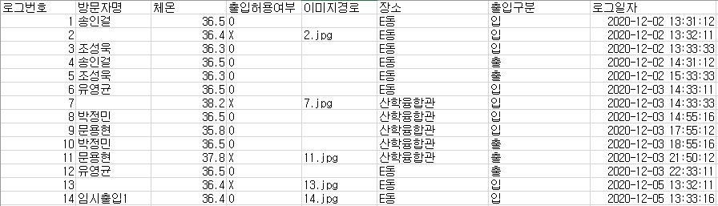
시공간 분석 시나리오
과거에 출입했던 사람이 확진 판정을 받은 경우
출입 로그를 기준으로 접촉 가능성이 있는 사람 목록을 질의합니다
FRAMES (Face Recognition based Access Management Entrance System)
Notes:
http://minheeblog.tistory.com/category/PPT

Slide 26




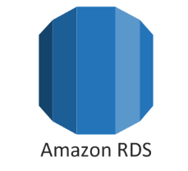









시스템 구성도
JPA
HTTP
웹서버
HTTP
검증서버
RTP
RTP
웹
클라이언트
클라이언트
FRAMES (Face Recognition based Access Management Entrance System)
Notes:
http://minheeblog.tistory.com/category/PPT

Slide 27
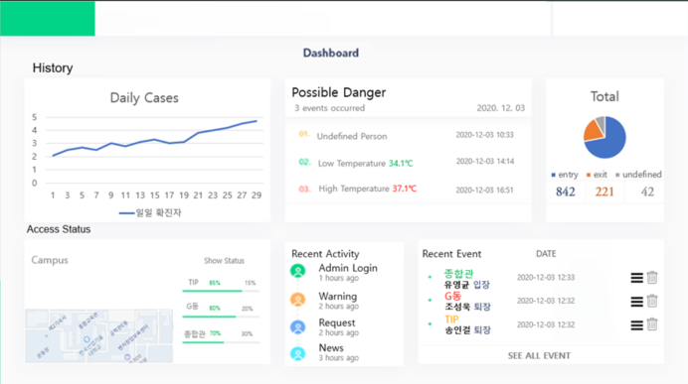
관리자 웹페이지 (데모)
FRAMES (Face Recognition based Access Management Entrance System)
Notes:
http://minheeblog.tistory.com/category/PPT

Slide 28
개발 환경
Client
Raspberry Pi 4
Raspbian, 7inch HDMI LCD, DTPML-SPI-151, RPI 8MP CAMERA BOARD
Python-3.9.1
OpenCV 4, FaceRecognition-v1.3.0, FaceMaskDetection, Keras-2.4.0
Web Server
Spring Boot
JPA
HTML, CSS, JS
Thymeleaf(템플릿 엔진)
Face Classification Server
Ubuntu-20.04-LTS
Python-3.9.1
face_recognition-v1.3.0
Keras-2.4.0
RTP
PyCharm
FRAMES (Face Recognition based Access Management Entrance System)
Notes:
http://minheeblog.tistory.com/category/PPT

Slide 29
개발 방법
Client
라즈베리파이를 사용하여 개발
PyCharm을 사용하여 Python3 개발
OpenCV와 Face Recognition을 사용한 얼굴 특징 추출 개발
Face Mask Detection을 사용한 마스크 착용 유무 개발
Web Application Server (WAS)
Intellij IDEA를 사용하여 Java 11 개발
Spring Framework 5.1 기반 웹 서버 개발
JPA를 이용한 객체 관계 매핑을 통한 DB제어
AWS의 RDS를 사용하여 클라우드 기반 DB 관리
Face Classification Server
PyCharm을 사용하여 Python3 개발
RTP 프로토콜을 사용한 실시간 얼굴 인식 서버 개발
Keras를 사용한 얼굴 인식 모델 구현
KNN 기반 분류 모델과, 로지스틱 회귀 기반 분류 모델 비교
FaceNet과 SVM을 이용한 분류 모델 구현
웹 서버의 API를 통한 로그 전송, 이를 최적화 하기 위한 알고리즘 개발
FRAMES (Face Recognition based Access Management Entrance System)
Notes:
http://minheeblog.tistory.com/category/PPT

Slide 30
업무 분담
 | 조성욱 | 유영균 | 송인걸
자료수집 | 라즈베리파이 조사 얼굴 인식 라이브러리 조사 클라이언트 부품 조사 | Spring Framework 5.1 레퍼런스 조사 JPA 조사 | RTP 조사 얼굴 식별 모델 조사 Keras 레퍼런스 조사
설 계 | 클라이언트 설계 클라이언트 서버 통신 설계 | 웹 서버 아키텍쳐 설계 REST API 설계 | RTP 기반 얼굴 인식 서버 설계 얼굴 분류 딥러닝 모델 설계
구 현 | 클라이언트 구현 얼굴 특징 추출 구현 | 관리자 웹 페이지 구현 로그 기반 데이터 분석 구현 REST API 구현 | RTP 기반 스트리밍 서버 구현 얼굴 분류 딥러닝 모델 구현 모델 학습, 검증 API 구현
테스트 | 클라이언트 작동 테스트 서버 작동/제어 테스트 통합테스트 / 유지보수
FRAMES (Face Recognition based Access Management Entrance System)
Notes:
http://minheeblog.tistory.com/category/PPT

Slide 31
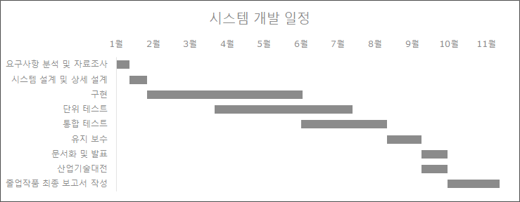
수행 일정
FRAMES (Face Recognition based Access Management Entrance System)
Notes:
http://minheeblog.tistory.com/category/PPT

Slide 32
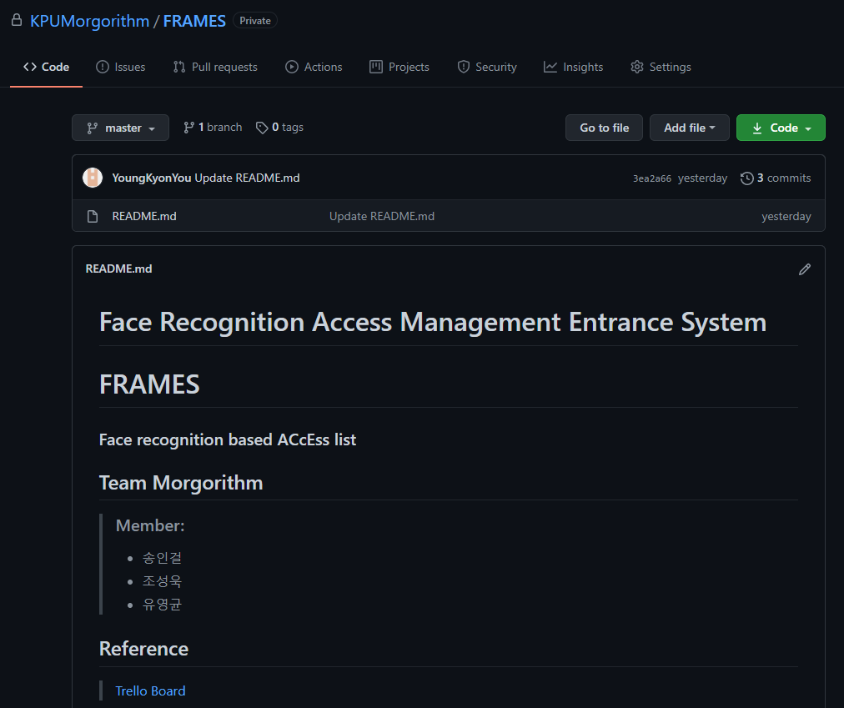
GitHub
https://github.com/KPUMorgorithm/FRAMES
FRAMES (Face Recognition based Access Management Entrance System)
Notes:
http://minheeblog.tistory.com/category/PPT

Slide 33
필요기술 및 참고 문헌
Face_recognition
https://github.com/ageitgey/face_recognition/tree/master/examples
Face mask detection
https://github.com/chandrikadeb7/Face-Mask-Detection
Thymeleaf
https://www.thymeleaf.org/
AWS
https://aws.amazon.com
Raspberry Pi
https://www.raspberrypi.org/
Spring Framework
https://spring.io/
Keras
https://keras.io/
Deep Image Retrieval
https://norman3.github.io/papers/docs/deepimgir.html
FRAMES (Face Recognition based Access Management Entrance System)
Notes:
http://minheeblog.tistory.com/category/PPT

Slide 34
THANK
YOU
발표자 유 영 균
FRAMES (Face Recognition based Access Management Entrance System)
Notes:
http://minheeblog.tistory.com/category/PPT

